Slide 1
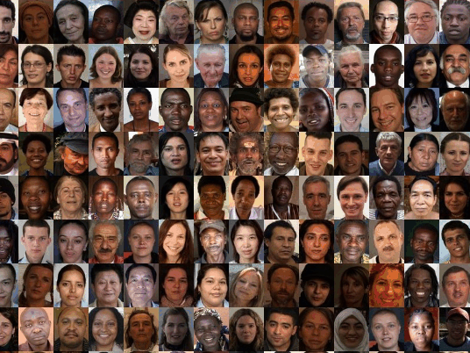
Unità e diversità del genere umano

Slide 2
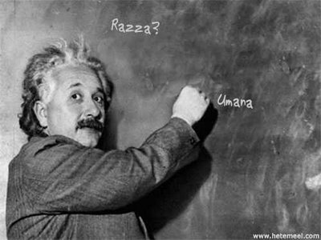
Razze ?

Slide 3


Slide 4
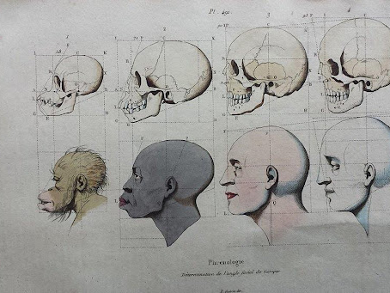

Slide 5
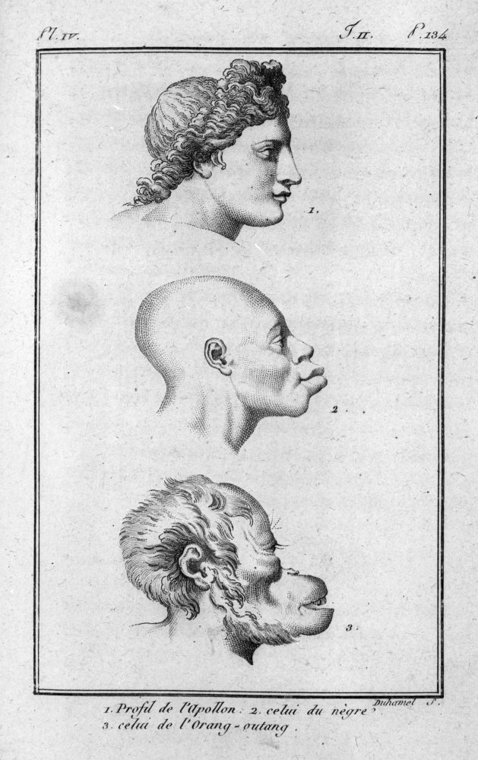
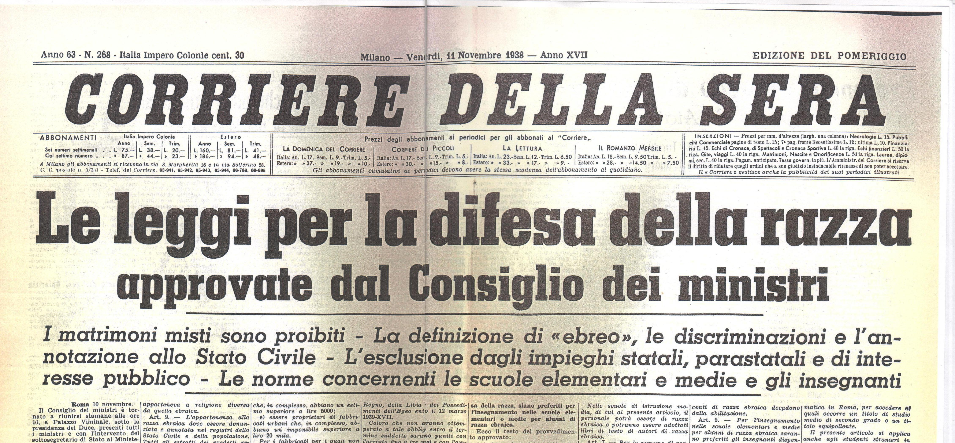

Slide 6
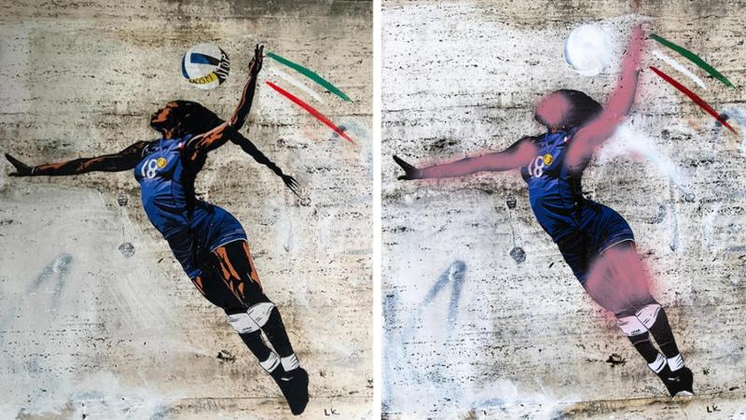
S. Lee "Do the right thing" 1989

Slide 7
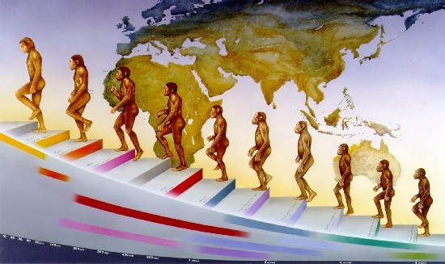

Slide 8
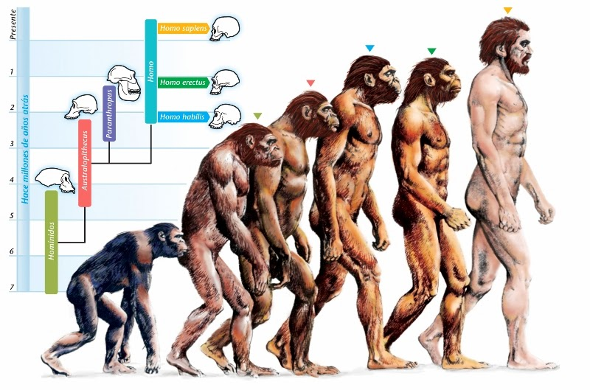

Slide 9
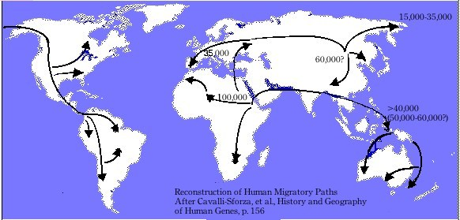

Slide 10
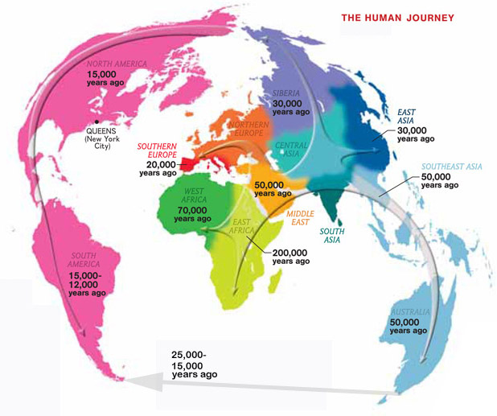

Slide 11
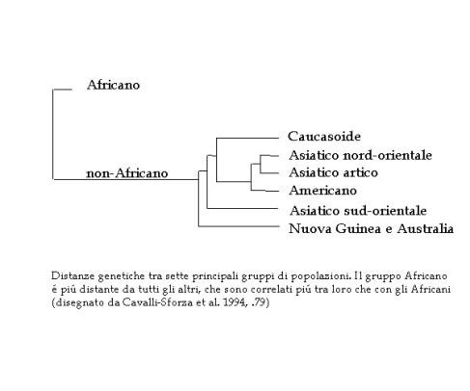
reti, non razze

Slide 12
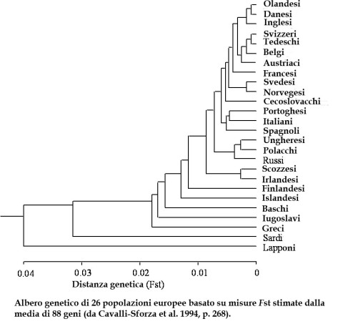

Slide 13
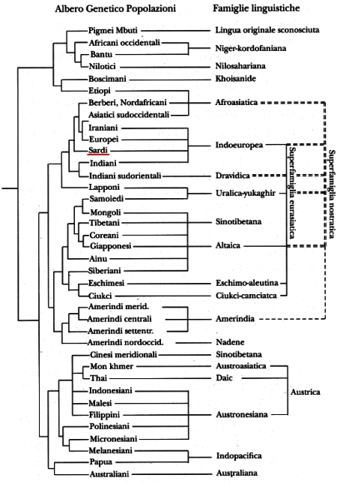

Slide 14

RAZZE, GENI, LINGUE, CULTURE
varietà umana : fisica, linguistica, culturale
unità della specie umana
razza come costruzione culturale
differenze somatiche sono differenze superficiali
distanza genetica tra popolazioni è frutto di migrazioni
(habitat, economia)

Slide 15
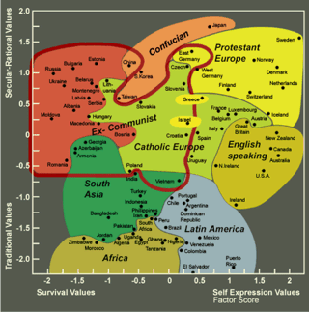
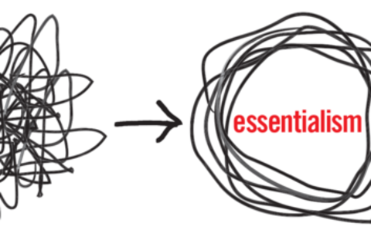
Aree culturali
Rischio:
Essenzialismo

